Slide 1
FUNCIÓN DE OFERTA Y EQUILIBRIO EN EL MERCADO COMPETITIVO A LARGO PLAZO

Slide 2

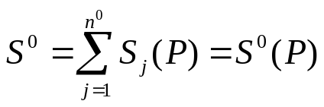
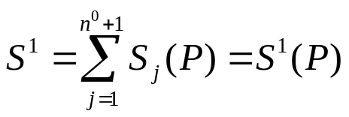
2.6 El equilibrio de mercado a largo plazo
Las restricciones técnicas y económicas determinan la estructura de costes a largo de cada empresario individual. Maximización de beneficios:
Importante: la entrada al mercado es libre → n es una variable endógena
La Oferta de mercado a largo plazo: depende del número de empresas:
nº empresas⇒
nº+1 empresas⇒
CMgL
CMeL
P
C_{L}’
S
Sº
S¹
Pº
Pº
CMeL
P^{DO}
Si salen
Si entran empresas
q
Q=nº.q^{DO}
Q’=(nº+1).q^{DO}
Q
q^{DO}
Ofeta Individual a Largo Plazo
OFERTA DE MERCADO A LARGO PLAZO

Slide 3
2.6 El equilibrio de mercado a largo plazo
Equilibrio competitivo a largo plazo:
a) Todos los agentes optimizan su conducta, es decir, están en sus respectivas curvas de oferta y demanda
b) Los planes de los agentes son compatibles, es decir, lo que los consumidores demandan coincide con lo que las empresas ofertan (el mercado se vacía)
c) El mercado debe estar en reposo. En el largo plazo hay libertad de entrada y salida a la industria, luego el número de empresas en el mercado (n) es variable. Cualquier cambio en n provoca un desplazamiento de la oferta agregada y, por lo tanto, en (P,Q) por lo que, para que haya equilibrio (reposo), ninguna empresa debe tener incentivos para entrar o salir de la industria. Las empresas entran en el mercado debido a que esperan obtener beneficios y salen porque experimentan pérdidas, luego la entrada/salida cesa cuando los beneficios extraordinarios son cero.

Slide 4
2.6 El equilibrio de mercado a largo plazo
Gráficamente: Supongamos que inicialmente hay “h” empresas, obtenemos la función de oferta de mercado a largo plazo.
Conocida la demanda de mercado…
Se forma una situación como A, en la que, a ese precio, cada uno de los h empresarios obtiene beneficios Π_{j}>0, por tanto entran empresas…
y siguen entrando…
P
hasta que Π_{j}=0
CMgL
C_{L}’
CMeL
S(h)
S(h+1)
S(n^{c})
P_{A}
CMeL
A
P_{B}
B
Eº
P^{DO}
P^{c}
D
Entran empresas
q
Q=h.q^{DO}
Q^{C}=n^{C}q^{DO}
Q
q^{DO}
Empresario Individual a Largo Plazo
MERCADO A LARGO PLAZO

